Slide 1
APP170 การโอนเงินระหว่างธนาคาร
(Bank Fund Transfer)

Slide 2
1.กระบวนการ (process) | APP170 การโอนเงินระหว่างธนาคาร (Bank Fund Transfer)
2.ขั้นตอนย่อย (sub process) | 1. สร้าง New Bank Fund Transfer 2. ใส่ข้อมูล Transfer From /Transfer To
3.ข้อมูลที่ต้องใช้ (Input) | 1. Statement/Book Bank
4.ความเสี่ยง (Risk) | R1. เลือก bank account ที่จะใช้ในการโอนเงินผิด R2. ระบุสกุลเงินที่จะโอนผิด R3. ระบุวันที่โอนเงินผิด
5.จุดควบคุม(Control point) | 1.1 ตรวจสอบกับเอกสาร Statement/Book Bank 2.1 ตรวจสอบกับเอกสาร Statement/Book Bank 3.1 ตรวจสอบกับเอกสาร Statement/Book Bank

Slide 3
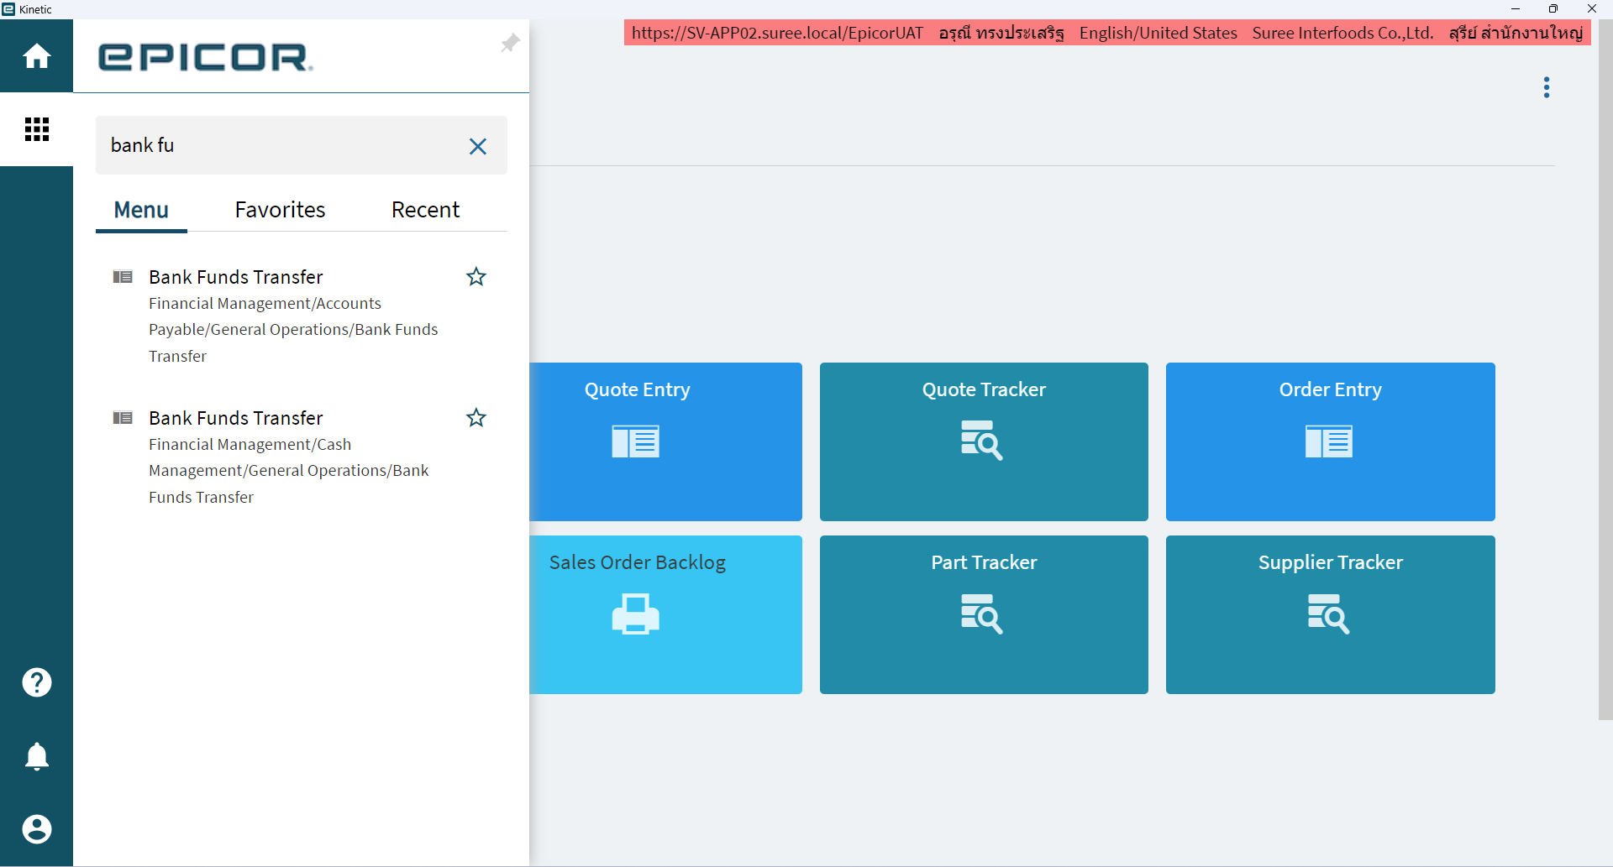
ไปที่ Menu เลือก Bank Funds Transfer

Slide 4
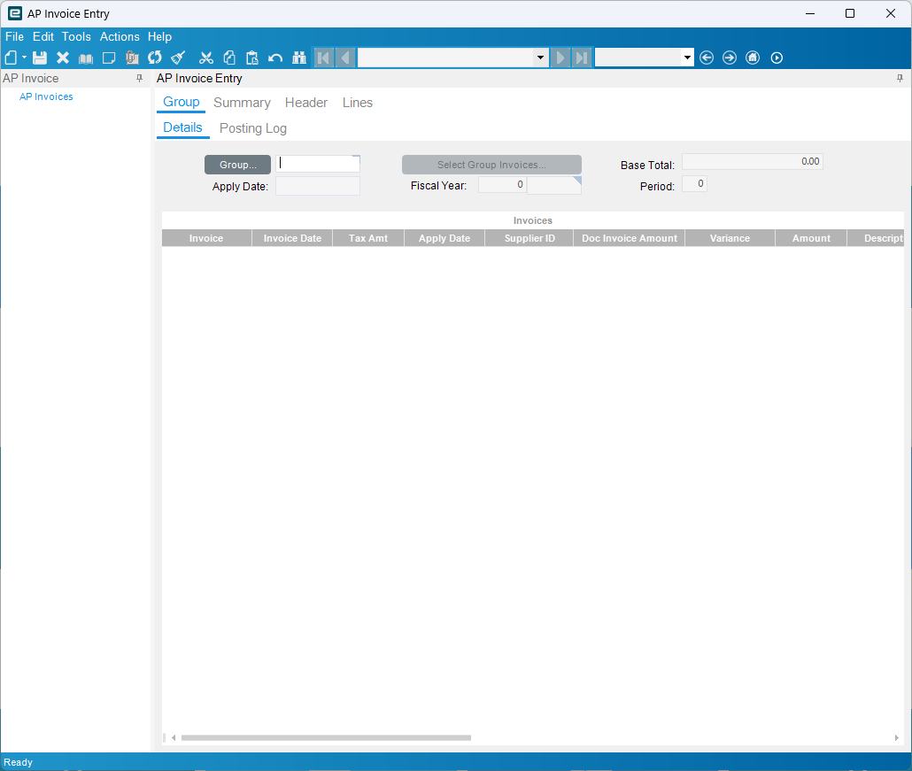
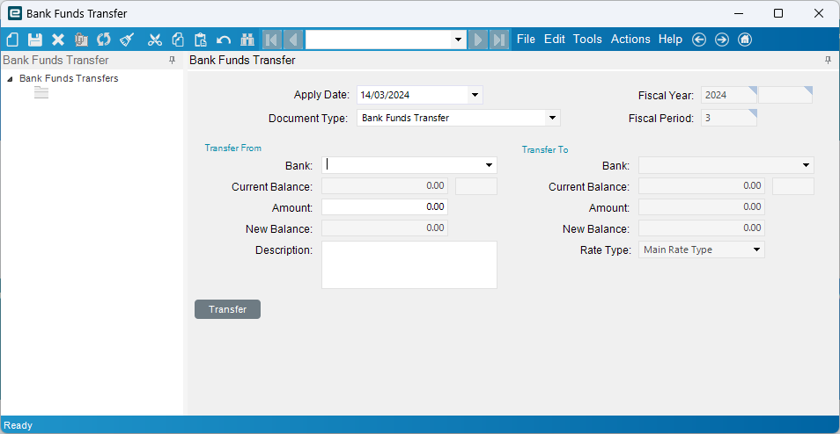
เลือก New

Slide 5
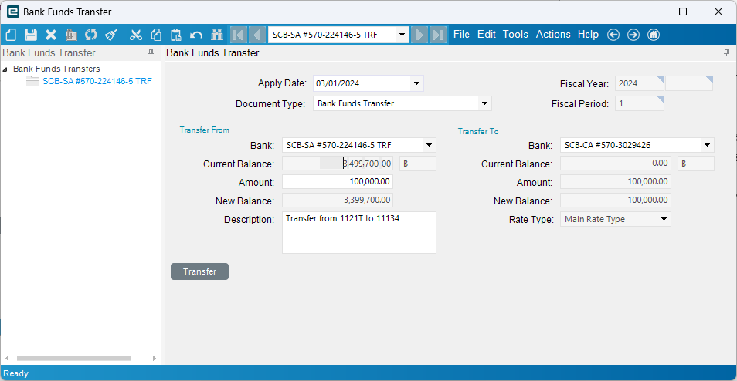

1. Apply Date : ใส่วันที่ต้องการให้บันทึกบัญชี
2. Document Type : เลือก Bank Funds Transfer
 Transfer Form :
3. Bank : เลือกบัญชีที่ต้องการโอนเงินออก
4. Amount : ใส่จำนวนเงินที่ต้องการโอนออก
Transfer to :
5. Bank : เลือกบัญชีที่ต้องการโอนเงินเข้า
6. Rate Type : เลือก Main Rate Type เสมอ
** Current Balance : จะแสดงยอดเงินคงเหลือในบัญชี

Slide 6
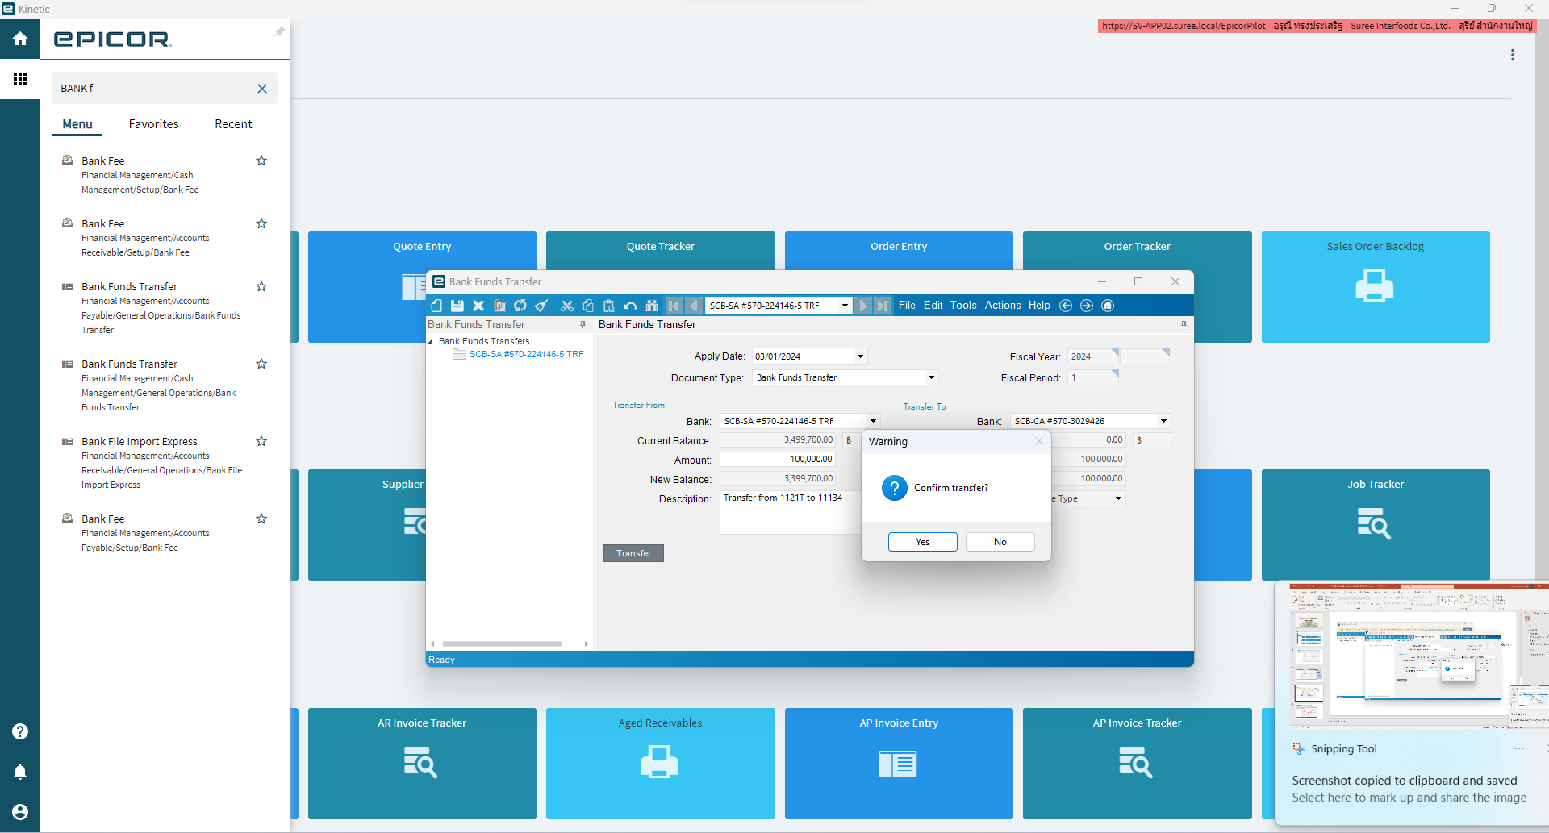
กด ระบบจะขึ้น Warning : Confirm transfer?  YES

Slide 7

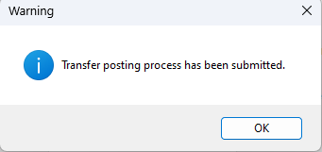
โปรแกรมจะขึ้น แจ้งเตือน Warning : Transfer posting process has been submitted.  OK (ระบบทำการบันทึกบัญชีเรียบร้อยแล้ว)

Slide 8
THE END
Create by Arunee

